Slide 1


Torres Abonce Luis Miguel
Rodriguez Vazquez Joshua Levi
Cruz Barragan Ryan Nathanael
Propagación hacia atrás
La propagación hacia atrás es una técnica fundamental en el aprendizaje profundo, donde los errores se propagan desde la salida hacia la entrada de una red neuronal. Esta técnica permite ajustar los pesos de la red de manera eficiente, optimizando su desempeño.

Slide 2
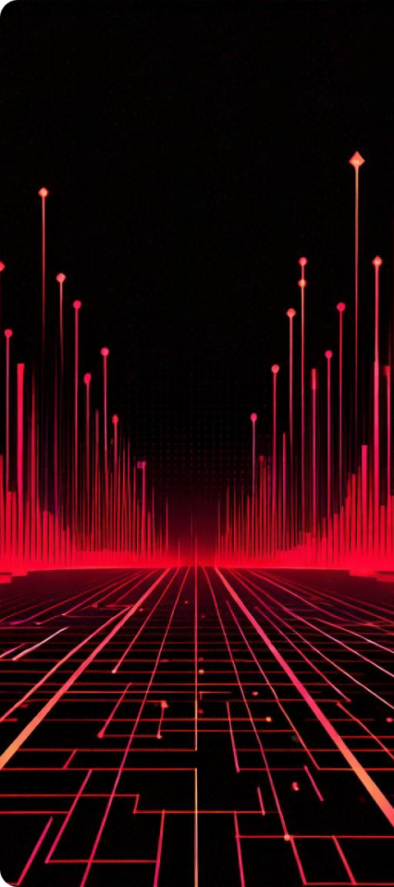
Conceptos básicos de la propagación hacia atrás
1
Función de pérdida
2
Gradientes
La propagación hacia atrás se basa en minimizar una función de pérdida que mide el error entre la salida predicha y la salida deseada.
Los gradientes de la función de pérdida con respecto a los pesos de la red se calculan mediante la regla de la cadena, permitiendo la actualización de los pesos.
3
Optimización
Algoritmos de optimización como el descenso de gradiente se utilizan para actualizar los pesos de la red en la dirección que reduce el error.

Slide 3
Aplicaciones de la propagación hacia atrás
Clasificación de Imágenes
Procesamiento de Lenguaje Natural
Generación de Contenido
La propagación hacia atrás se utiliza en redes neuronales convolucionales para aprender características visuales y clasificar imágenes con alta precisión.
En redes recurrentes, la propagación hacia atrás permite procesar secuencias de texto y generar respuestas coherentes en aplicaciones de diálogo y traducción.
Redes generativas adversarias utilizan la propagación hacia atrás para crear nuevas imágenes, música y otros tipos de contenido de manera realista.

Slide 4



Ejemplos de propagación hacia atrás en la vida real
Reconocimiento de Voz
Conducción Autónoma
Recomendación de Productos
Los asistentes virtuales como Siri y Alexa utilizan propagación hacia atrás para convertir la voz en texto con precisión.
Los sistemas de conducción autónoma se basan en redes neuronales entrenadas con propagación hacia atrás para aprender a interpretar el entorno y tomar decisiones.
Plataformas de e-commerce utilizan propagación hacia atrás para predecir los artículos que los usuarios probablemente deseen comprar.

Slide 5
Ventajas de la propagación hacia atrás
Eficiencia Computacional
Adaptabilidad
La propagación hacia atrás permite actualizar los pesos de la red de manera eficiente, reduciendo el tiempo de entrenamiento.
La capacidad de ajustar los pesos de la red hace que los modelos entrenados con propagación hacia atrás sean altamente adaptables a nuevos datos y tareas.
Escalabilidad
Precisión
La propagación hacia atrás se puede aplicar a redes neuronales de cualquier tamaño y complejidad, permitiendo el desarrollo de modelos cada vez más sofisticados.
Al minimizar la función de pérdida, la propagación hacia atrás permite entrenar modelos que alcanzan altos niveles de precisión en sus predicciones.

Slide 6




Desventajas de la propagación hacia atrás
Vanishing/Exploding Gradients
Mínimos Locales
Falta de Interpretabilidad
Necesidad de Datos
La propagación hacia atrás puede quedar atrapada en mínimos locales de la función de pérdida, impidiendo encontrar la solución óptima.
La propagación hacia atrás requiere grandes conjuntos de datos para entrenar modelos de alta calidad, lo que puede ser un desafío.
Los gradientes pueden volverse demasiado pequeños (vanecen) o demasiado grandes (explotan) en redes profundas, dificultando el entrenamiento.
Los modelos entrenados con propagación hacia atrás tienden a ser cajas negras, lo que dificulta la interpretación de sus decisiones.

Slide 7
Casos de uso de la propagación hacia atrás
Visión por Computador
Clasificación de imágenes, detección de objetos, segmentación semántica.
Procesamiento de Lenguaje Natural
Traducción automática, generación de texto, respuesta a preguntas.
Sistemas de Recomendación
Recomendación de productos, películas, música, noticias.
Robótica y Control
Control de movimiento, navegación autónoma, planificación de trayectorias.

Slide 8
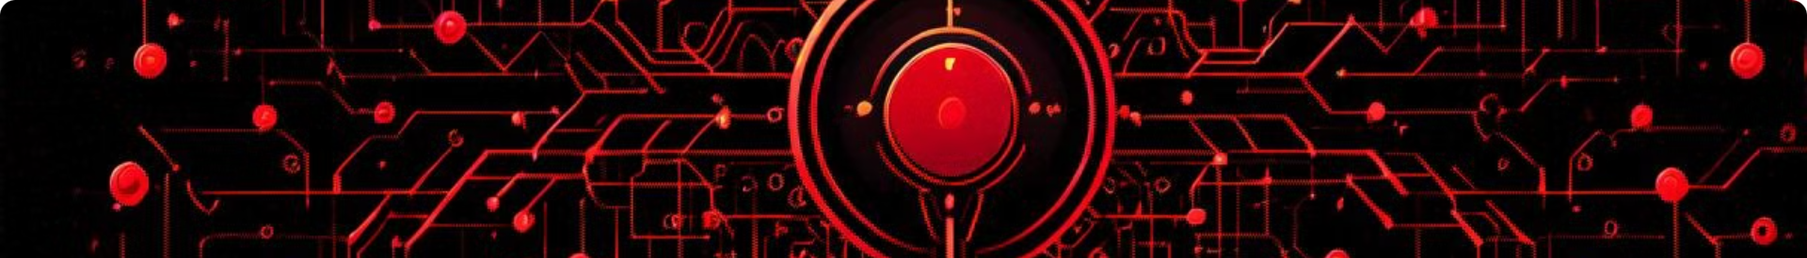
Conclusión y Resumen
Fundamentos de la Propagación Hacia Atrás
1
La propagación hacia atrás es una técnica clave en el aprendizaje profundo, que permite ajustar los pesos de las redes neuronales de manera eficiente.
2
Aplicaciones Relevantes
Esta técnica se utiliza en una amplia variedad de aplicaciones, como visión por computador, procesamiento de lenguaje natural y sistemas de recomendación.
Ventajas y Desafíos
3
Si bien la propagación hacia atrás ofrece ventajas como eficiencia computacional y precisión, también presenta desafíos como los gradientes vanecentes y la falta de interpretabilidad.

